Slide 1

ARTIFICIAL ENTELLEGENCE
Riffa haviani laluima.,m.t.

Slide 2
penilaian
UAS : 20%
UTS : 20%
TUGAS mingguan : 25 %
TUGAS Besar : 25 %
QUIZ : 10%

Slide 3
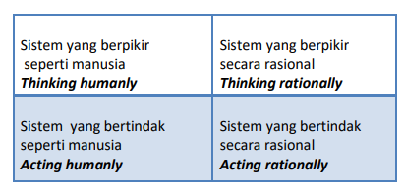
DEFINISI AI
Terdapat berbagai istilah mengenai Artificial Intelligence (AI), diantaranya adalah seperti yang tertera pada [1] dimana terdapat 4 macam definisi AI yaitu berfikir rasional, bertindak rasional, berfikir seperti manusia dan bertindak seperti manusia. Pengertian setiap definisi ini dapat dilihat pada tabel berikut.

Slide 4
DEFINISI AI
Teknologi yang berada pada definisi AI sebagai “berfikir” adalah teknologi mengenai cara kerja otak manusia (humanly) atau teknologi mengenai model komputasi yang bersifat rasional (rationally)
AI lebih fokus pada aksi atau output yang dihasilkan dari sebuah teknologi, baik output yang mirip dengan aksi manusia (acting humanly) atau aksi yang mengikuti kaidah (acting rationally).

Slide 5
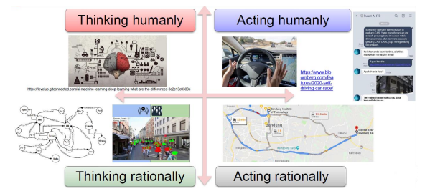
Jenis Teknologi Artificial Intelligence

Slide 6
Jenis Teknologi Artificial Intelligence
Terdapat berbagai jenis pembagian teknologi AI :
1. General AI memiliki tipe kecerdasan seperti manusia, kecerdasan yang mampu beradaptasi dan mampu melakukan tugas secara luas, mulai tugas yang sederhana hingga yang kompleks. Adapun contoh specific AI adalah chatbot untuk pemesanan tiket pesawat, klasifikasi jenis penyakit kulit, dst.
2. Berdasar prinsip kerja teknologi AI, AI (intelligent agent) dapat digolongkan menjadi problem solving agent dan knowledge based agent. Prinsip kerja teknologi AI pada problem solving agent adalah penggunaan algoritma searching untuk mencari solusi terbaik dari sebuah persoalan.
3. Contoh persoalan yang dapat diselesaikan oleh problem solving agent adalah persoalan pencarian rute terpendek dari sebuah lokasi asal ke lokasi tujuan, persoalan penjadwalan kelas, persoalan pewarnaan peta, permainan catur, dll.

Slide 7
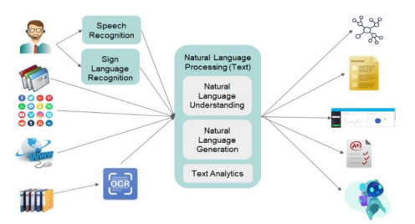
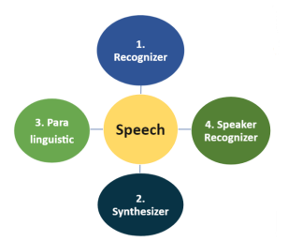

Slide 8
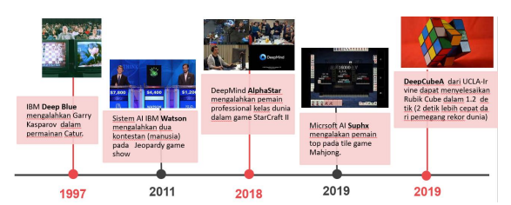

Slide 9
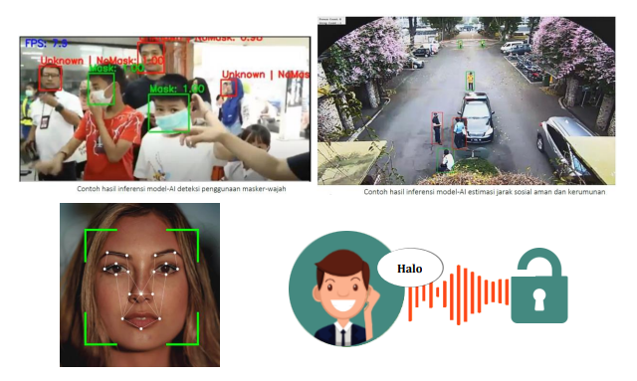

Slide 10
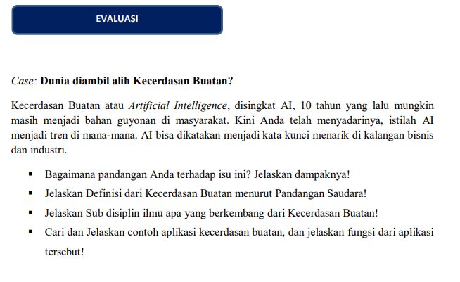

Slide 11
REPRESENTASI PENGETAHUAN
Representasi dimaksudkan untuk menangkap sifat-sifat penting problema & membuat informasi tersebut. dapat diakses oleh prosedur pemecahan permasalahan.
Bahasa representasi harus dapat membuat seorang pemrogram mampu mengekspresikan pengetahuan yang diperlukan untuk mendapatkan solusi permasalahan.
Banyak cara untuk merepresentasikan pengetahuan (fakta) dalam program AI. Ada dua entiti yang perlu diperhatikan:
1. Fakta: kejadian sebenarnya. Fakta inilah yang akan kita representasikan.
2. Representasi dari fakta. Dari representasi ini, kita akan dapat memanipulasinya.

Slide 12
REPRESENTASI PENGETAHUAN
1. Graph Keadaan
a. Terdiri dari node yang menunjukkan keadaan yaitu keadaan awal dan keadaan baru yang akan dicapai.
b. Node dihubungkan dengan menggunakan arc/edge/busur yang diberi panah.
c. Graph mendefinisikan kondisi tujuan (state goal), yg merupakan solusi dari cakupan sebuah persoalan.
d. State space mencari karakteristik pemecahan soal, sebagai proses dari menemukan sebuah path/jalur dari state awal sampai state tujuan.

Slide 13
REPRESENTASI PENGETAHUAN
2. State Space dapat direpresentasilan dengan 4 komponen:
a. N : himpunan dari node graph yang berkorespondensi ke node-node dalam sebuah proses pemecahan persoalan
b. A : himpunan dari arc/edge antara node-node yang berkorespondensi ke langkah-langkah dalam sebuah proses pemecahan persoalan
c. S : himpunan bagian yang tidak kosong dari N, terdiri dari start state.
d. GD : himpunan bagian yang tidak kosong dari N, terdiri dari goal state.

Slide 14
REPRESENTASI PENGETAHUAN
3. Path Solusi Path Solusi
merupakan sebuah path yang melalui graph dari node S menuju node GD

Slide 15
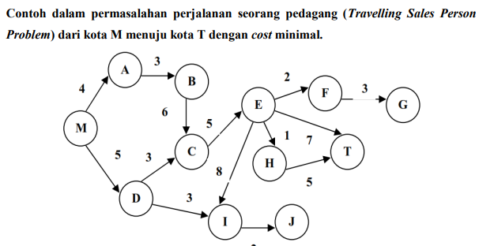
Contoh

Slide 16
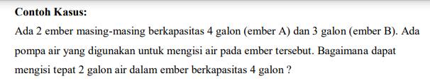
Contoh

Slide 17
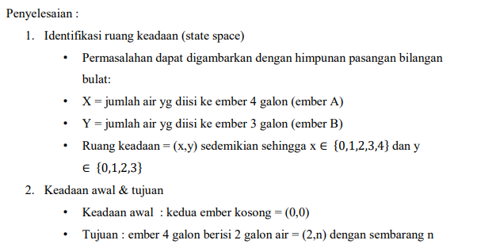

Slide 18
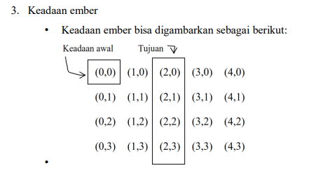

Slide 19
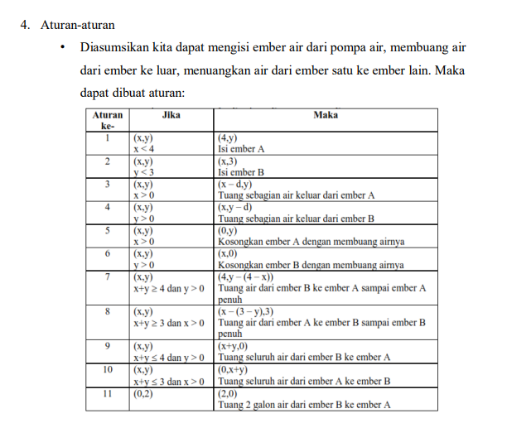

Slide 20
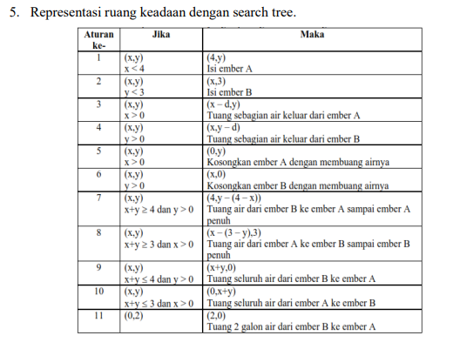

Slide 21
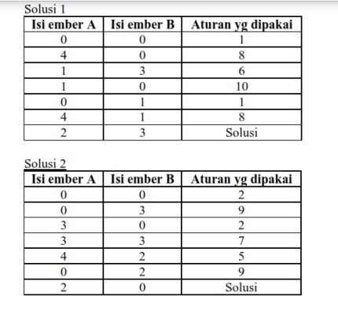

Slide 22
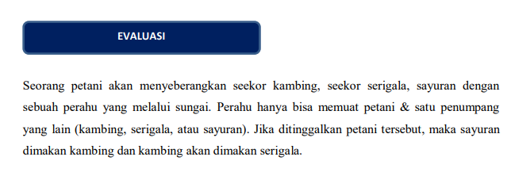

Slide 23
